Slide 1
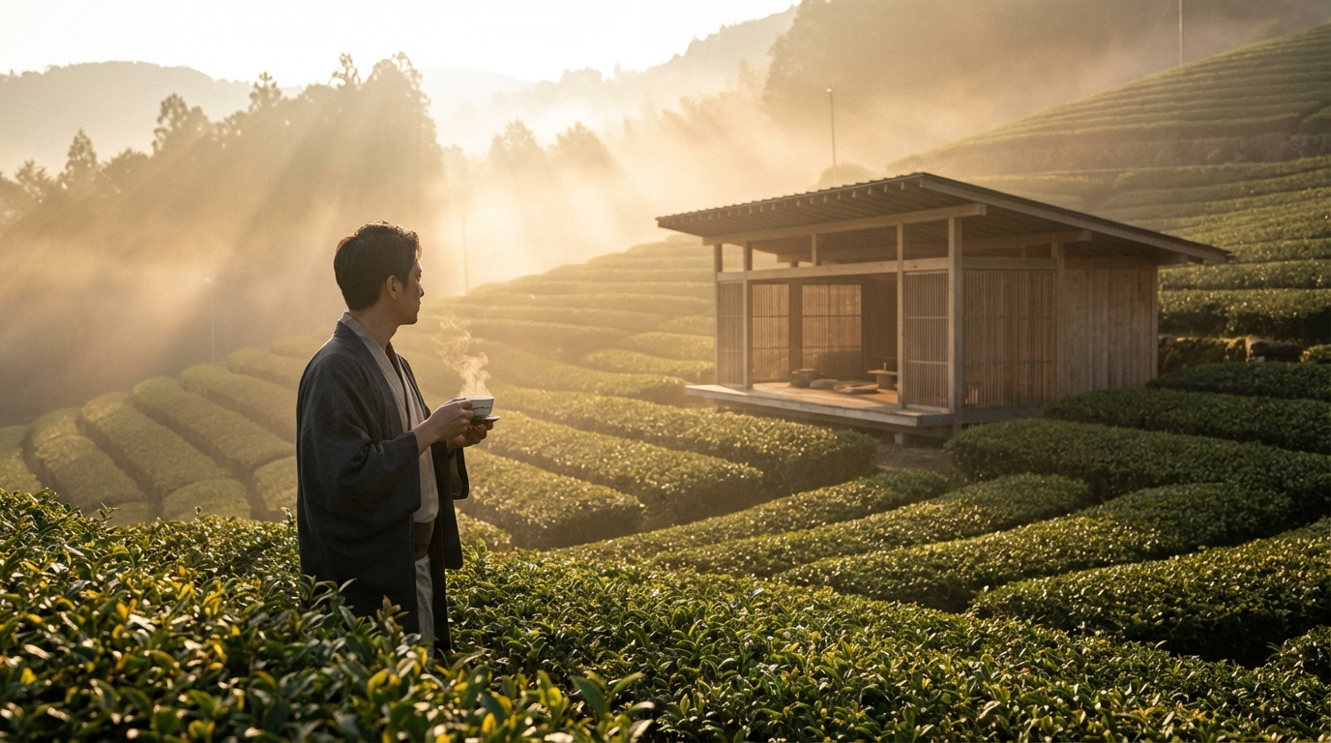

静寂を、飲む。
The Art of Tea

